Slide 1



Redboost – Le Futur des Startups commence ici
Institut Supérieur des Etudes Technologique
de Mahdia
Département Informatique
Encadré par :
Mme Ben Rhouma Lobna
Mme Hechkel Amina
Mr Oussama Lamine
Elaboré par :
Aymen Garfa
Oussama hajboubaker
Notes:
Bonjour mesdames,
Aujourd’hui nous vous presentons notre projet fin d’etude qui intutilé par « redboost »
Avant de commencer notre présentation, nous tenons tout d’abord à exprimer notre sincère gratitude à toutes les personnes qui ont contribué à la réalisation de ce projet.
Nous remercions chaleureusement les membres du jury pour leur présence et l’intérêt qu’ils portent à notre travail.
Un grand merci à nos encadrantes académiques, Mme Ben Rhouma Lobna et Mme Hechkel Amina, pour leurs conseils et leur accompagnement tout au long de ce projet.
Ce travail est le fruit d’une véritable collaboration avec mon binôme, avec qui j ai eu le plaisir de travailler tout au long de ce projet.
--

Slide 2
P L A N
1
Introduction générale
2
Présentation de la solution
3
Technologies et Environnement de développement
4
Cadre de projet
5
Etude et Réalisation des sprints
6
Conclusion et perspectives
1
Notes:
Pour bien organiser cette présentation, voici le plan que nous allons suivre.

Slide 3



INTRODUCTION GENERALE
L’ECOSYSTEME
ENTREPREUNARIAL
STATISTIQUE
INCUBATEUR
ACCELERATEUR
Pourquoi est-ce si difficile de créer une startup en Tunisie ?
50% des startups échouent avant leur 3ème année
RedStart Tunisie
2
PPT下载 http://www.1ppt.com/xiazai/
Notes:
ICON ECO SYSTEM ENTREPRENARIAL
ICON STATISTIQUE
------
En Tunisie, 50% des startups échouent avant leur 3ème année, souvent par manque d’accompagnement et de financement."(Source inspirée des rapports de la Banque Mondiale sur les PME en Afrique du Nord
RedStart tunisie
Un incubateur aide à lancer une idée de projet, et un accélérateur aide une jeune entreprise à grandir plus vite grâce à un accompagnement intensif et des contacts utiles.
En Tunisie, où 50 % des startups échouent avant leur troisième année en raison d’un manque d’accompagnement et de financement (inspiré des rapports de la Banque Mondiale sur les PME en Afrique du Nord),
des structures comme RedStart Tunisie jouent un rôle clé en soutenant les entrepreneurs, en agissant à la fois comme incubateur pour lancer des idées de projets et comme accélérateur pour aider les jeunes entreprises à croître rapidement grâce à un accompagnement intensif et des réseaux de contacts stratégiques.

Slide 4
P R O B L E M A T I Q U E ?
Outils d'echange traditionnels
LES
PROBLEMES
DE REDSTART
Logiciel de gestion et suivi non centralisé
Retardataire
chronique
Gestion des donnée sur papier et Excel
3
Notes:
Malgré son expertise reconnue en accompagnement entrepreneurial, RedStart Tunisie subit aujourd’hui les limites d’un modèle non-digitalisé –
La majorité des processus se font encore manuellement, sur papier. Cela rend la gestion lente
Communication Désorganisée (Téléphone/Emails) "Les échanges se multiplient entre e-mails, appels et messageries instantanées… et les informations importantes finissent par se perdre en route.

Slide 5
PARTIE 02
PRESENTATION DE LA
SOLUTION
4
Notes:
nous ne voulions pas simplement pointer les problèmes nous voulions agir, et ici à l'histoire de REDBOOST commence

Slide 6
Presentation de la solution
RedBoost est une plateforme digitalisée et centralisée qui optimise l'accompagnement et le suivi des startups pour favoriser leur succès et leur croissance.
5
Notes:
Dans une seul

Slide 7
VISITEUR
Landing page
Authentification
ADMINISTRATEUR
ESPACE CLIENT
Espace entrepreneur
Espace Coach
Espace investisseur
6
Notes:
Notre plateforme est structurée en plusieurs espaces selon le type d'utilisateur :
– Un espace visiteur, qui donne accès à la landing page et la possibilitée de s’inscrire ou se connecter – Un espace administrateur, réservé à l’équipe de RedStart, qui gère le back-office de la plateforme. – Un espace client, activé après authentification, qui se décline en trois rôles distincts : entrepreneur, coach ou investisseur, chacun ayant des fonctionnalités spécifiques selon son profil.

Slide 8

LES BESOINS FONCTIONNELS
Gestion des utilisateurs
Gestion des réclamations
Gestion des Investissemets
Gestion des projets
Gestion de l'accompagnement
Gestion des documents
Gestion de la communication
Gestion des notifications
Gestion des rendez-vous
7
Notes:
Suite a 2 séance de brain storming en est sorite avec cette liste des fonctionnalitée
Gestion des projets : Elle permet une coordination efficace des projets
Gestion de rendezvous : Avec cette fonctionnalité, les rendez-vous sont planifiés et automatisés, économisant du temps précieux
Gestion Accompagnement : Elle offre un soutien personnalisé aux coachs et entrepreneurs pour un accompagnement optimal.
Gestion de document : Cette solution assure un stockage sécurisé et un accès rapide à tous les documents essentiels.

Slide 9
LES BESOINS NON FONCTIONNELS
Mis en place un système de sécurité avec Spring Security, en utilisant le JWT
S é c u r i t é
Les messages sont chiffrés à l’aide de l’algorithme AES
C o n f o r m i t é
A c c e s s i b i l i t é
RedBoost est conçue pour être universellement accessible
L’UX de RedBoost a été conçue pour être adaptée à tous les profils d’utilisateurs
E r g o n o m i e (UX)
8
Notes:
Après le quoi , passons au comment bien le faire : les exigences techniques et qualité.
RedBoost est conçue pour être universellement accessible, quel que soit le support (mobile, desktop, tablette) ou le profil utilisateur (entrepreneurs, coachs, investisseurs)
Nous avons mis en place un système de sécurité avec Spring Security, en utilisant le JWT (JSON Web Token) pour l’authentification et le hachage des mots de passe avec l’algorithme HS256.
les messages sont chiffrés à l’aide de l’algorithme AES afin de garantir la confidentialité des données échangées - L’entrepreneur peut commencer un projet sans remplir tous les champs (ex : business plan , revenue etc )
L’UX de RedBoost a été conçue pour être adaptée à tous les profils d’utilisateurs (entrepreneurs, coachs, investisseurs), même ceux peu à l’aise avec le digital.

Slide 10
PARTIE 03
Technologies et Environnement de développement
9

Slide 11



TECHNOLOGIES UTILISEES
SPRING BOOT
ANGULAR
Nous avons utilisé Spring Boot pour le backend avec une architecture en couches.
Côté frontend, Angular
a été choisi avec le pattern MVVM (Modèle-Vue-Vue-Modèle).
10
Notes:
Pour développer RedBoost, nous avons utilisé Spring Boot pour le backend avec une architecture en couches pour un raison de ,,,
Côté frontend, Angular a été choisi avec le pattern MVVM (Modèle-Vue-VueModèle) pour une interface réactive et modulaire.
Cette combinaison permet une expérience utilisateur fluide

Slide 12






Environnement logiciel
The user can demonstrate on a projector or computer
Visual studio code
Postman
xamp
Intellig idea
Draw,io
Base de donné sql
11

Slide 13
PARTIE 04
Cadre de projet
12

Slide 14
Méthodologie de travail
Transparence totale via des outils comme Jira
SCRUM
Méthodologie agile Scrum
Rôles clairs (Product Owner, Scrum Master, équipe dev)
Daily meeting (30 – 40 min )
Démonstration du travail aux parties prenantes
13
Notes:
Nous avons travaillé en méthode Scrum, utilisant Jira pour gérer les tâches avec des dates de début et de fin pour chaque sprint. Nous faisons un daily meeting de 30 à 40 minutes chaque jour, avec deux déplacements par semaine. À la fin de chaque sprint, nous présentons une démo à toute l’équipe de Redstart pour mieux comprendre leurs besoins.

Slide 15

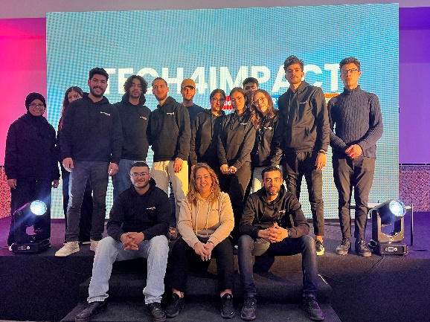



EQUIPE SCRUM
Notre Équipe Scrum : Votre Garantie Qualité
Product owner
Scrum master
Equipe dev
Mr. OUSSEMA LAMINE
Mr. OUSSEMA LAMINE
DREAM TEAM
14

Slide 16
Planification des sprints
Feuille de Route pour trois Sprint Réussi
Orchestration Brillante des Sprints
1
2
3
Gestion des utilisateurs
Authentification
Gestion des projets
Gestion des rendez-vous et streaming
Gestion des accompagnements
Gestion des communications
Gestion des documents
Gestion des réclamations
Gestion des investissements
Gestion des notifications
Filtrage des demandes de coach à l'aide de l’intelligence Artificiel
15
Notes:
On appliquant ce qu’on avez vu voici notre planification de notre projet ce quui est organisé en trois sprint
nous allons aborder la planification des sprints avec notre feuille de route pour un sprint réussi,. Ce processus repose sur trois sprints distincts que nous allons présenter.
1 : Nous commençons par poser les fondations ,,,,
2,,,,,, Ce sprint assure une collaboration fluide et un suivi efficace
3 ,,,,,,, et un filtrage intelligent des demandes, soutenu par l’aide de l’intelligence artificielle, pour un résultat performant.

Slide 17
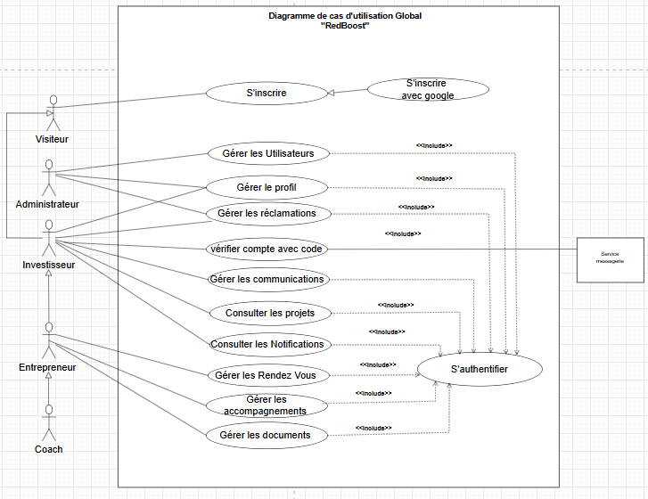
Diagramme de cas d'utilisation Global
16

Slide 18
PARTIE 05
Etude et Réalisation des sprints
17
Notes:
Maintenant, plongeons dans l’étude détaillée de chaque sprint

Slide 19
Conception et Réalisation du sprint 01
18
Notes:
Maintenant, plongeons dans l’étude détaillée de chaque sprint

Slide 20
Inscription: le processus étape par étape
L’utilisateur choisit son rôle : entrepreneur ou investisseur
Il peut s’inscrire soit via Google, soit en remplissant un formulaire.
Un code de vérification est envoyé a son adresse e-mail.
Le compte de
l’ utilisateur sera activé
Il saisit ce code pour valider son inscription.
19

Slide 21
Process du devenir un coach
Le coach remplit un formulaire de demande d’inscription.
L’administrateur visualise toutes les demandes reçues.
Si la demande est acceptée : Le coach reçoit un lien par e-mail pour définir son mot de passe.
Le compte du coach est activé
Une fois le mot de passe créé, il peut se connecter à la plateforme.
20
Notes:
notre plateforme propose aussi un parcours 100% dédié aux coachs

Slide 22
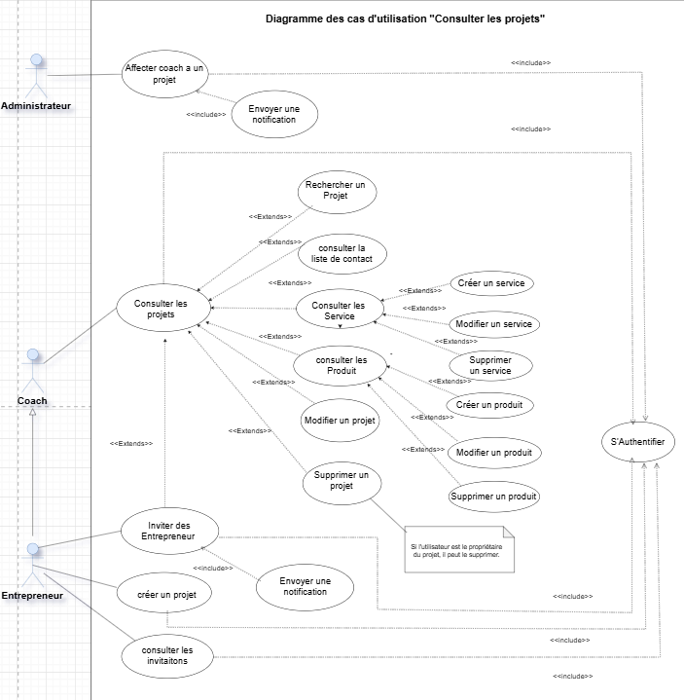
Diagramme de cas d'utilisation de
“Gestion des projets”
21

Slide 23
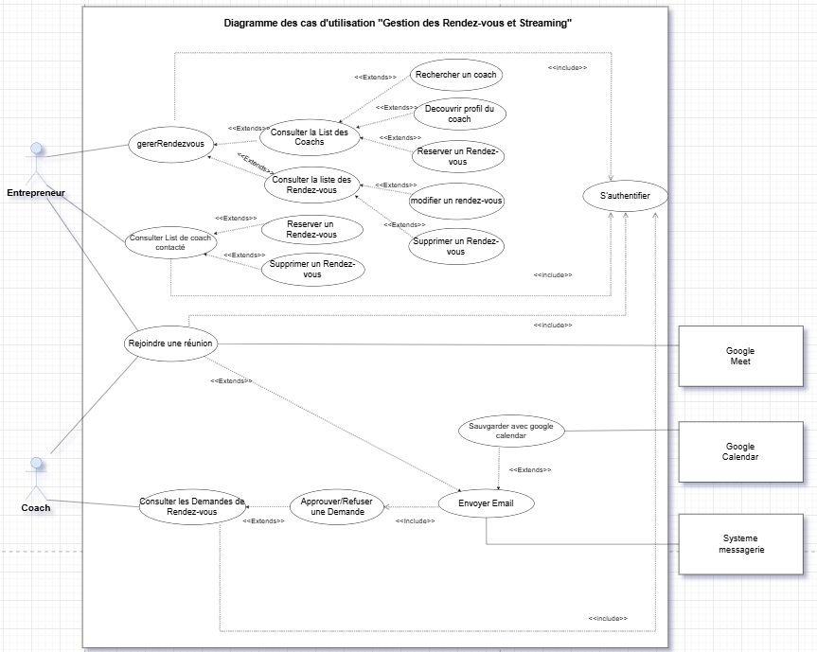
Diagramme de cas d'utilisation de
“Gestion des rendez vous et streaming”
22

Slide 24
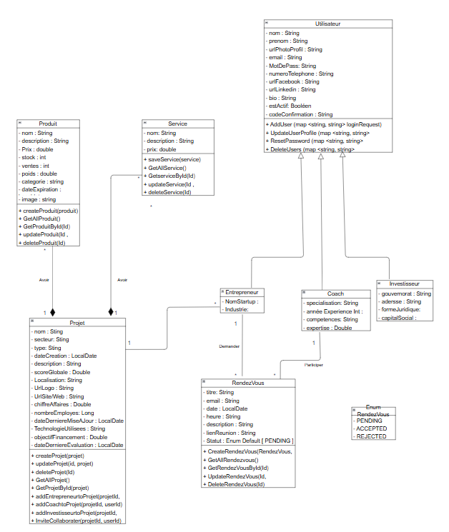
Diagramme de classes du sprint 01
23

Slide 25
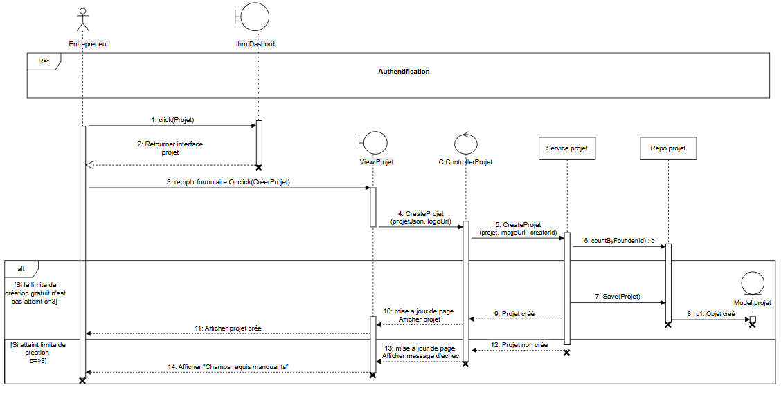
Diagramme de sequence de cas d'utilisation
“Créer un projet”
24

Slide 26
Conception et realisation du sprint 02
25

Slide 27
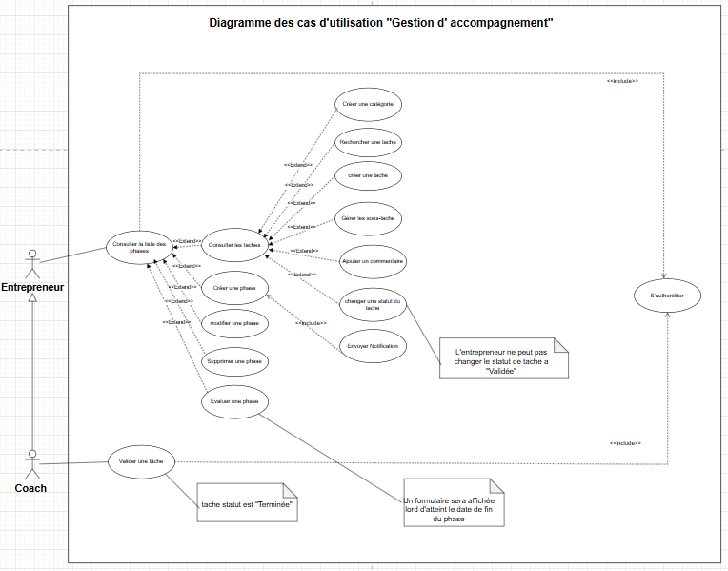
Diagramme de cas d'utilisation de
“Gestion des accompagnements”
26

Slide 28
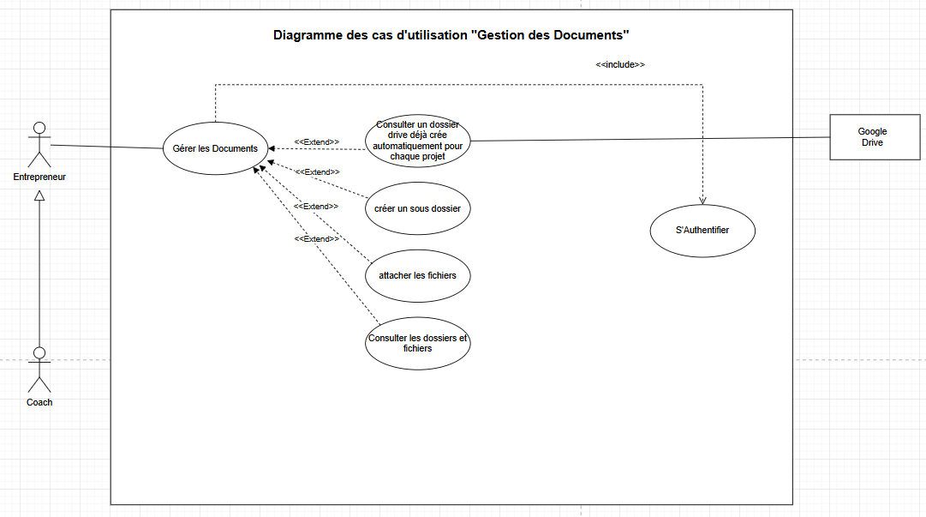
Diagramme de cas d'utilisation de
“Gestion des documents”
27

Slide 29
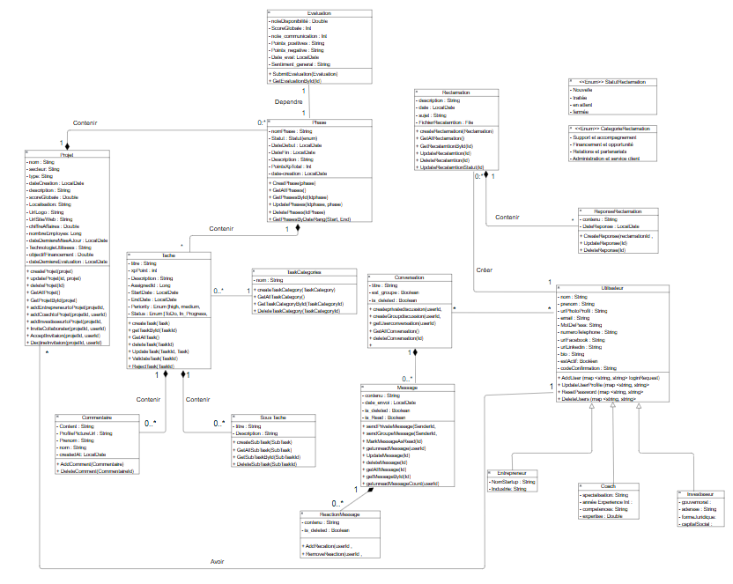
Diagramme de classes du sprint 02
28

Slide 30
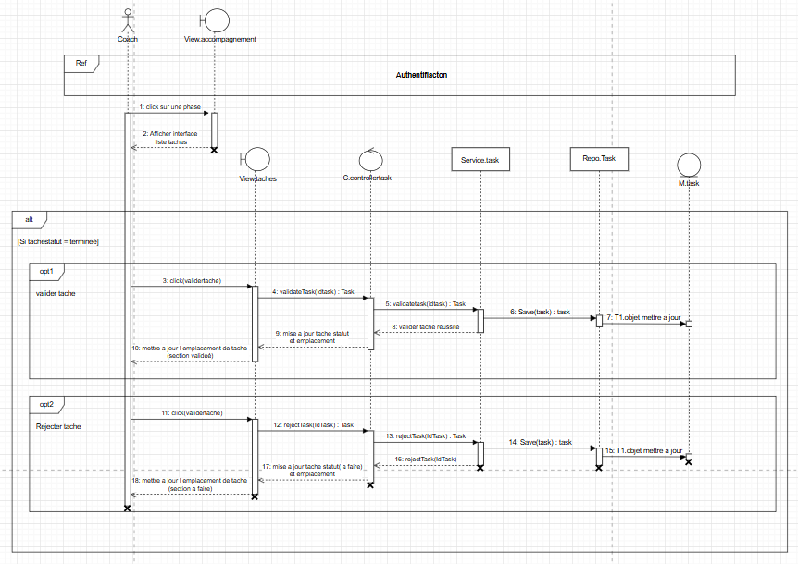
Diagramme de sequence de cas d'utilisation
“Valider/Rejeter une tache terminée”
29

Slide 31
Conception et réalisation du sprint 03
30

Slide 32
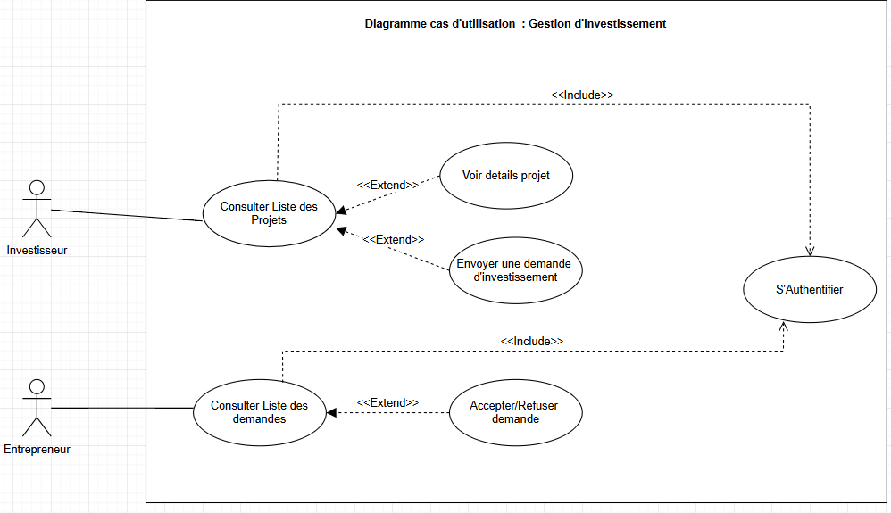
Diagramme de cas d'utilisation de
“Gestion des investissements”
31

Slide 33


Filtrage des demandes de coach à l’aide
de l’intelligence Artificielle
Comment transformer des semaines d’attente en une validation instantanée grâce à l’IA ?
Apache Tika
SpaCy
CamemBERT
Tesseract OCR
32

Slide 34
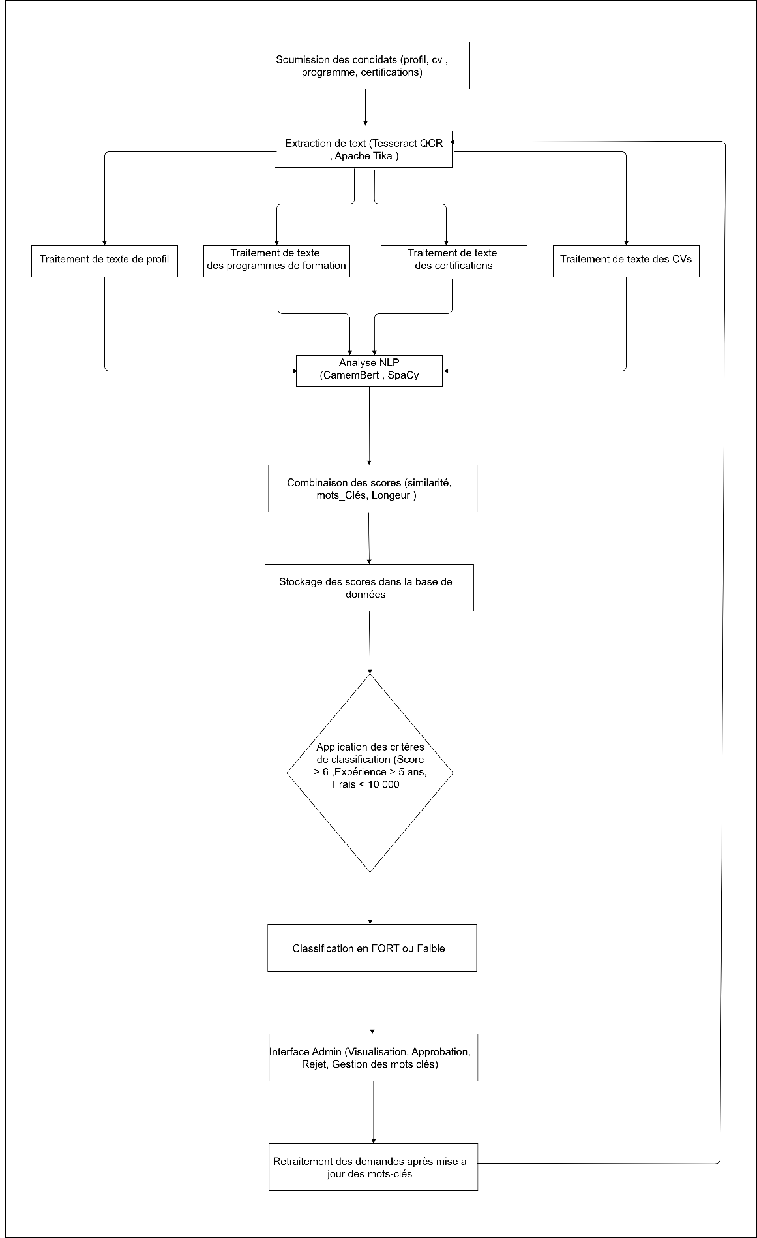
Diagramme de flux de processus
33

Slide 35
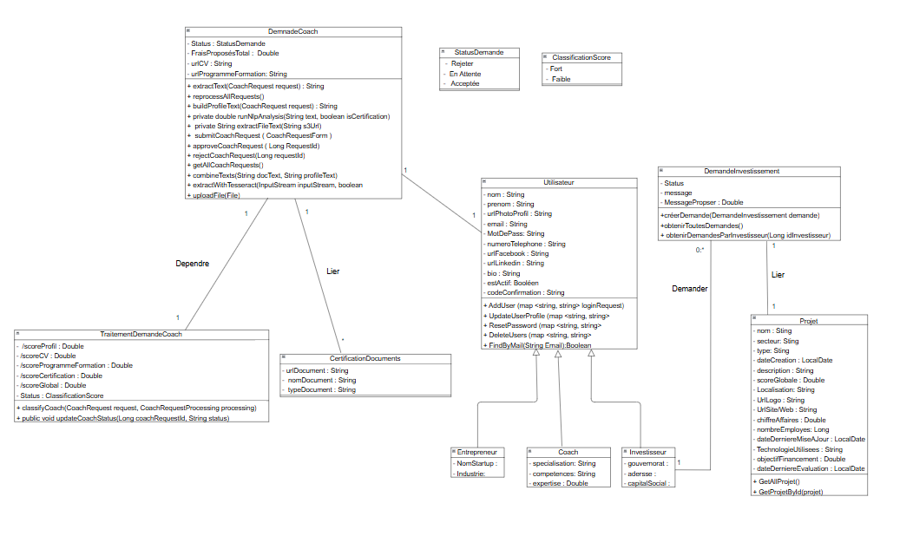
Diagramme de classes du sprint 03
34

Slide 36

35

Slide 37
PARTIE 06
Conclusion et perspectives
36

Slide 38
Conclusion
En conclusion, RedBoost est bien plus qu’un projet académique. C’est une solution concrète, pensée pour répondre à des besoins réels, et conçue en collaboration directe avec les acteurs de l’écosystème entrepreneurial tunisien.
37
Notes:
Ce projet ne s’arrête pas ici. Nous avons décidé de continuer l’aventure avec RedStart en tant que freelancers, et nous lancerons
bientôt le Sprint 04, avec un nouveau défi : intégrer un modèle d’intelligence artificielle capable de filtrer les CV et les
certifications des coachs, afin de simplifier et accélérer le travail de validation pour l’administrateur.
Par ailleurs, nous avons également pour objectif d’améliorer l’expérience utilisateur des différentes interfaces,
en suivant les recommandations d’un expert UX désigné par RedStart.
Ce projet, nous l’avons construit avec passion, rigueur et ambition, et nous sommes fiers de le voir évoluer au-delà du
cadre universitaire.

Slide 39
Perspectives
Amelioration de perfermence du Modèle IA
Améliorer UX
38
Notes:
Ce projet ne s’arrête pas ici. Nous avons décidé de continuer l’aventure avec RedStart en tant que freelancers, et nous lancerons
bientôt le Sprint 04, avec un nouveau défi : intégrer un modèle d’intelligence artificielle capable de filtrer les CV et les
certifications des coachs, afin de simplifier et accélérer le travail de validation pour l’administrateur.
Par ailleurs, nous avons également pour objectif d’améliorer l’expérience utilisateur des différentes interfaces,
en suivant les recommandations d’un expert UX désigné par RedStart.
Ce projet, nous l’avons construit avec passion, rigueur et ambition, et nous sommes fiers de le voir évoluer au-delà du
cadre universitaire.

Slide 40
Merci pour votre attention!

